Slide 1



基于stm32的门锁优化装置
西南交通大学第十三届单片机设计大赛开题答辩
团队成员：王禹翔
陈豪策
刘雯婧
乔庆宇
Notes:
亮亮图文旗舰店
https://liangliangtuwen.tmall.com

Slide 2
目录页
CONTENTS PAGE
1
2
3
4
5
6
项目介绍
功能介绍
具体方案
学习规划
存在问题
拓展延伸
延时符

Slide 3
项目介绍
选题背景
情况分析
主要创新
延时符

Slide 4
选题背景
一个宿舍里有学习委员，班长，学生代表，频繁开门的烦恼谁懂啊！
有人敲门，但懒癌发作，或离门太远怎么办，有人要主动去开不？
选题背景
上完一天课疲惫的回来“你带钥匙了吗？”忘带钥匙又要找宿管阿姨，还要登记，挺麻烦的。
急匆匆地出门，结果忘看天气预报，刚出去就得回来拿伞，三楼也是有距离的好吧
延时符

Slide 5
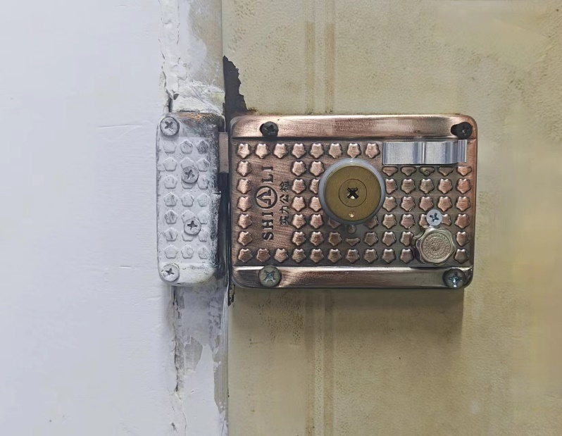
实际情况分析
宿舍的门锁是传统门锁怎么办？无所谓，直接改！
延时符

Slide 6
主要创新
项目思路来源生活，在生活中创新，以创新改变生活
根据网络数据实时更新天气数据，分析给出提示音
自由搭建装置，将机械设计充分应用，软硬件结合，实现学以致用
运用蓝牙模块和红外模块等，让手机和遥控器一键开门
延时符

Slide 7
功能介绍
功能介绍
模块介绍
模块选用
延时符

Slide 8
功能介绍
3.在开门后发出提示音提醒已开锁
4.开门后15s检测到未关门发出声音提醒关门
2.通过遥控器或手机实现一键开锁
5.如果开门时数据显示未来三小时有雨或雪，显示屏显示，并播报语音“未来不久有雨，请记得带伞”
1.显示屏上实时显示温度湿度时间
延时符

Slide 9
模块选用（暂定）
蓝牙模块HC05/06
1838红外接收头+红外遥控器
STM32F103C8T6单片机最小开发板
蓝牙红外
模块
单片机
TS90A 9G舵机
TT马达130电机
光敏热敏
等模块
舵机电机
DS18820温度传感器
LY-S0006光敏模块
语音播报
模块
喇叭
显示屏
信号灯
LCD1602液晶显示屏
PZ-WM8978 MP3模块
LD3320语音识别模块
模块选用是暂定的
会根据实际情况进行调整
延时符

Slide 10
具体方案
装置建模
构建框架
可行性推测
延时符

Slide 11
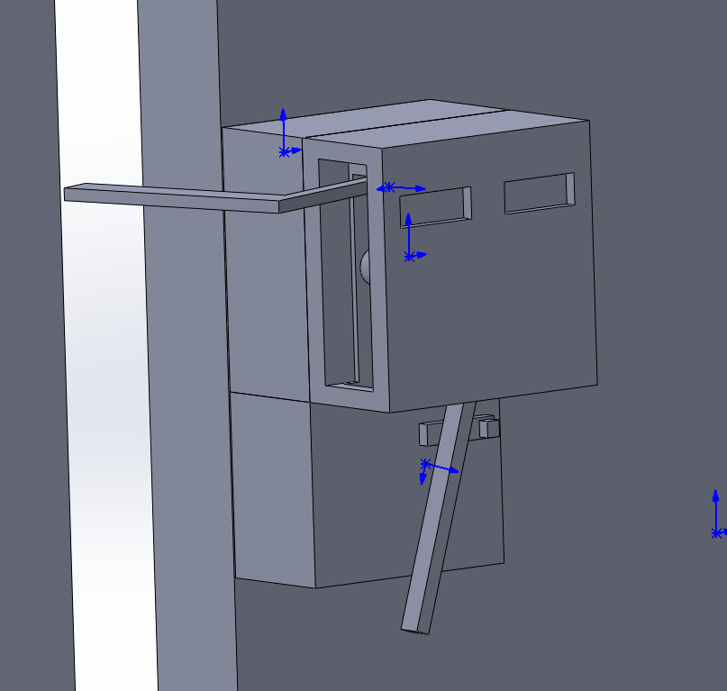
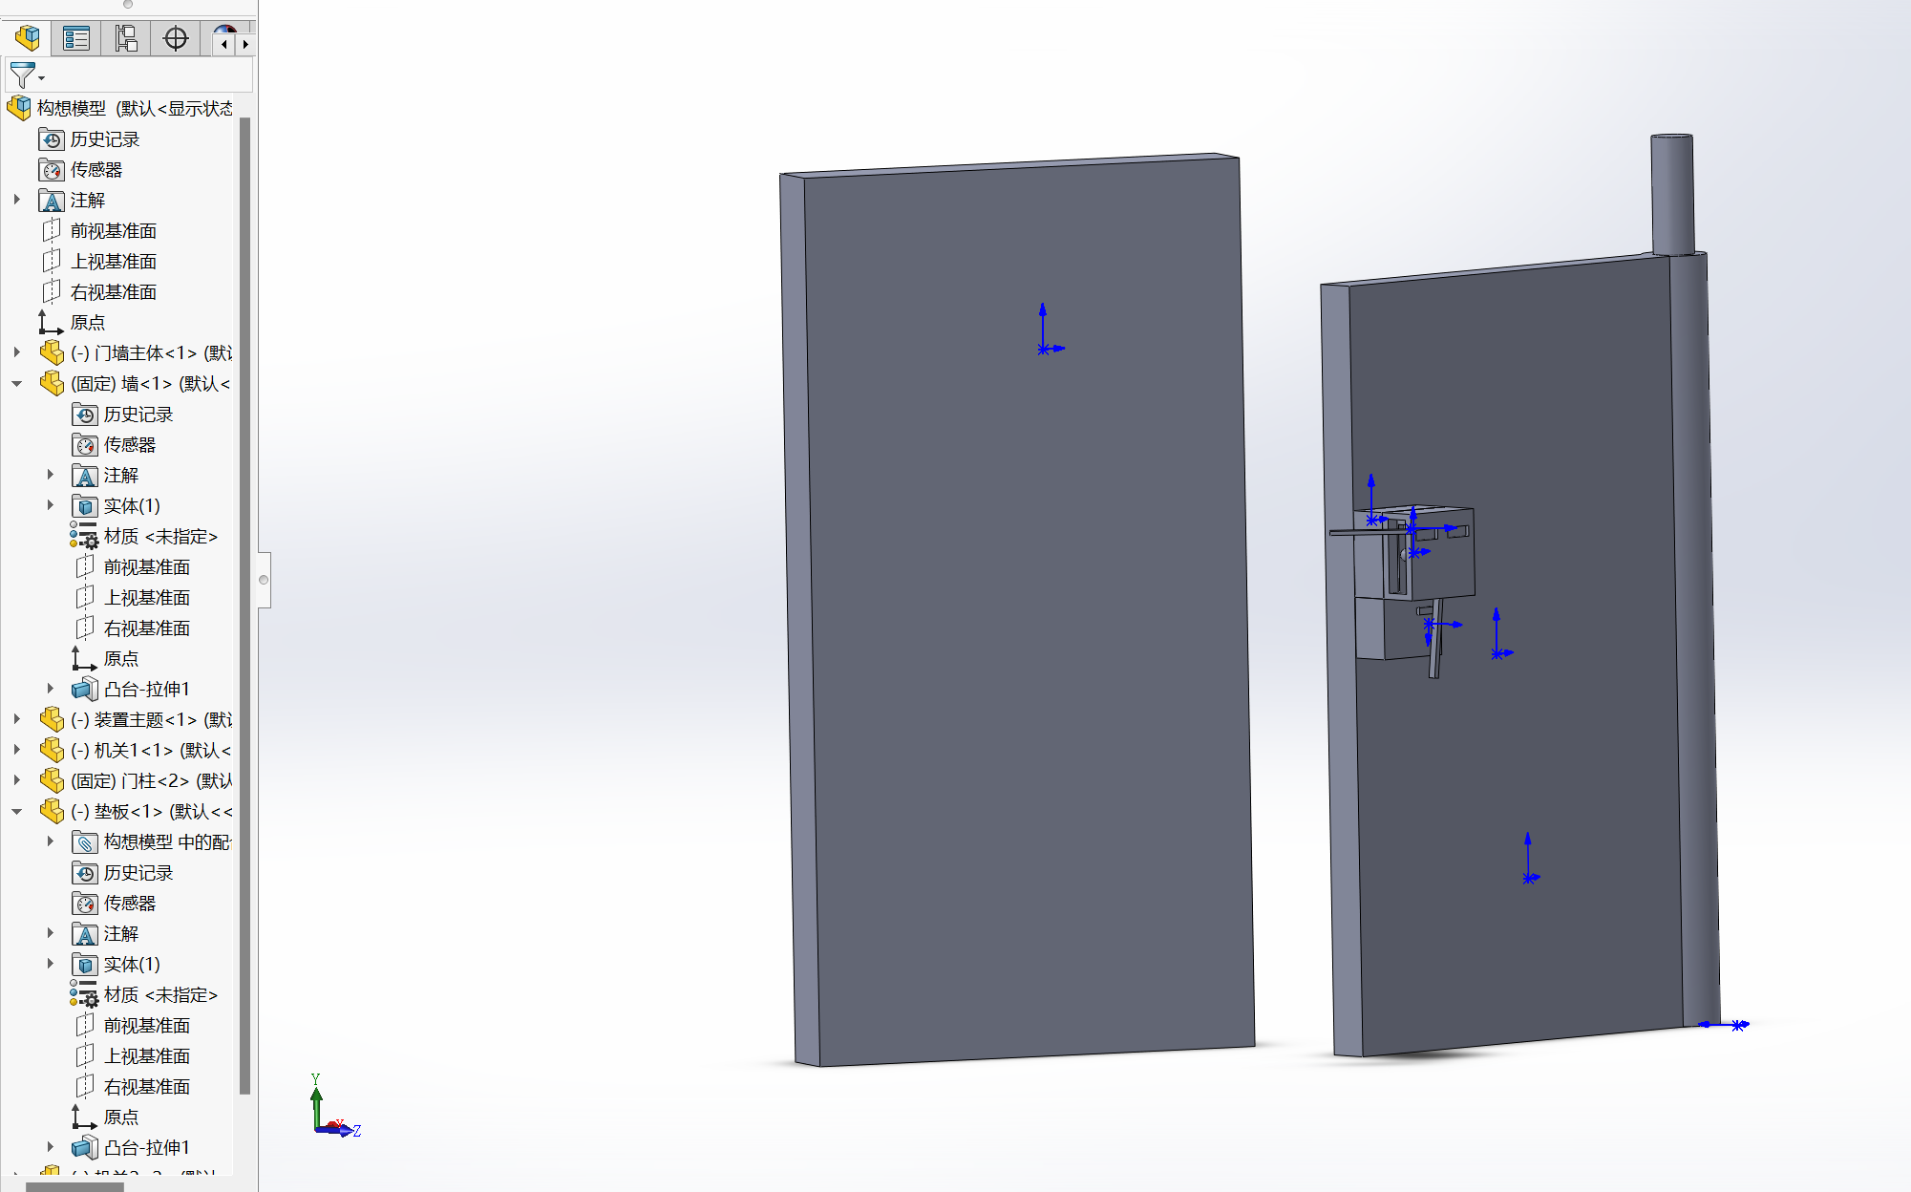
装置建模
延时符

Slide 12
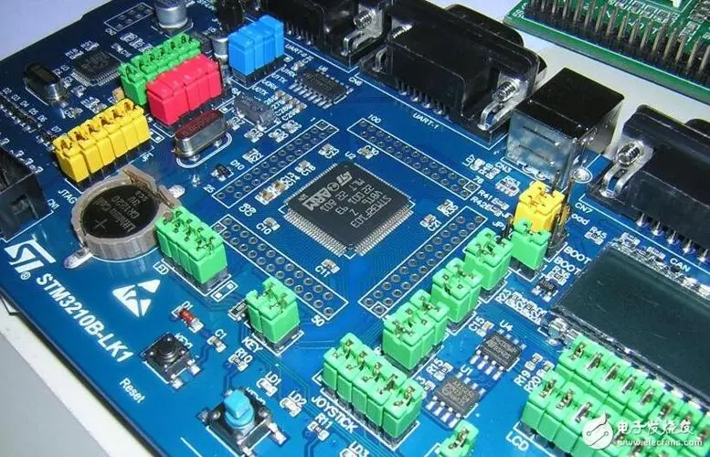
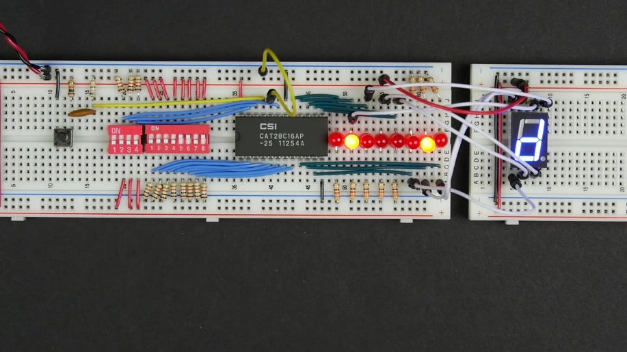
构建框架
原计划使用面包板，简单易上手，适合新手 在时间和精力充裕情况下，自制PCB板
延时符

Slide 13
学习规划
时间安排
任务安排
整体流程
延时符

Slide 14
学习规划
04
4月1日-结辩 整合装置，调试代码，制作报告和结辩PPT
3月15-4月1日 外壳的建模和打印，完善机械传动部分
03
02
2月15日-3月15日 学习各个模块的使用并编写程序实现对应功能
01
12月17日-2月15日 在51单片机的基础上，深入学习stm32.
延时符

Slide 15
硬件部分
存在问题
驱动部分
软件部分
延时符

Slide 16
存在问题
01
驱动部分
经试验，开门需要一个较大的力，如何才能在装置体积尽可能小的情况下利用stm32控制给机械传动部分提供合适的驱动力。
02
硬件部分
存在
问题
装置的材料暂定为3D打印，打印材料的强度不知能不能承载相应的力，硬件要粘到门上，材料的重量也不可忽略。
软件部分
所学到的单片机型号和开发平台的种类可能存在差异，应该考虑编程代码的兼容性问题。
03
延时符

Slide 17
拓展延伸
进阶功能
大胆假设
延时符

Slide 18
拓展延伸
1
2
考虑添加模块，实现一键开启空调，空调开启时根据实际温度自动调节设定温度
考虑每当过节时第一次开门发出提示音“…节快乐”
3
考虑增加闹钟功能，提醒一些宿舍集体活动
4
考虑添加语音识别模块，拥有属于自己的开门“咒语”。或者添加面部识别，指纹等功能
5
6
考虑将所有功能和拓展功能结合，在本项目的基础上打造出《智能家居智能锁》
考虑实现一键关门，增加电子猫眼，一键开关灯。
延时符

Slide 19
感谢聆听
恳请各位老师批评指正

